Slide 1


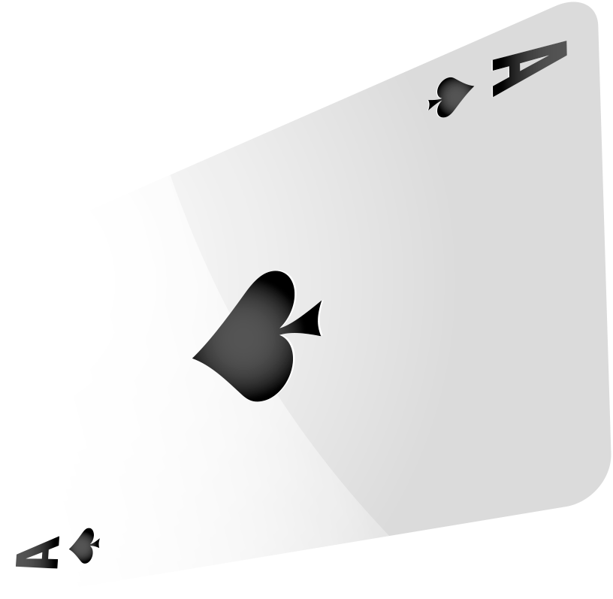

Proyecto:
Andrés Moral

Slide 2

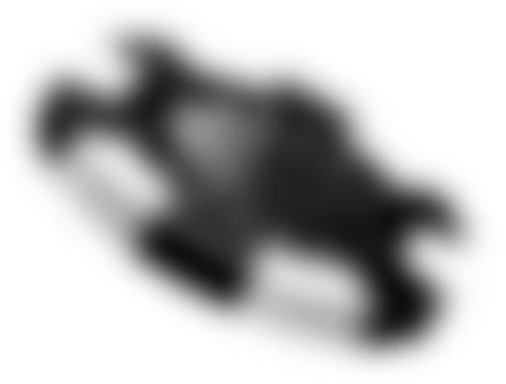

¿Qué es Poker Hack?
Es la nueva aplicación que te ayudará a ganar más partidas online.
Gracias a ella podrás decidir cuándo arriesgarte o no a una jugada.

Slide 3
Primera Fase:
Objetivo:
Lo primero que tenemos que lograr es
que la aplicación detecte
automáticamente las diferentes manos.
Para ello necesitamos una fuente de datos suficientemente amplia y aplicar Machine Learning.

Slide 4
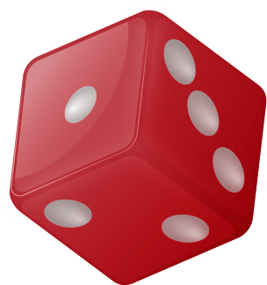
Primera Fase:
Datos utilizados:
Partimos de dos archivos:
Train: 25.000 ejemplos de manos para entrenar al modelo.
Test: 1.000.000 de manos diferentes para clasificar.
Y cada mano consta de 5 cartas, cada una con su palo y valor.

Slide 5
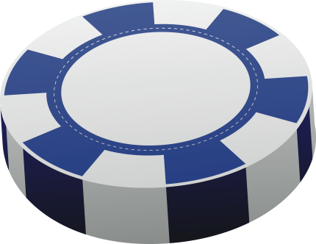
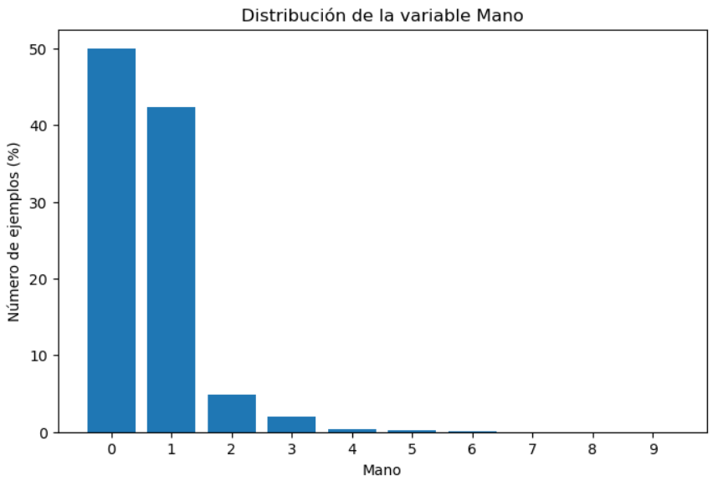
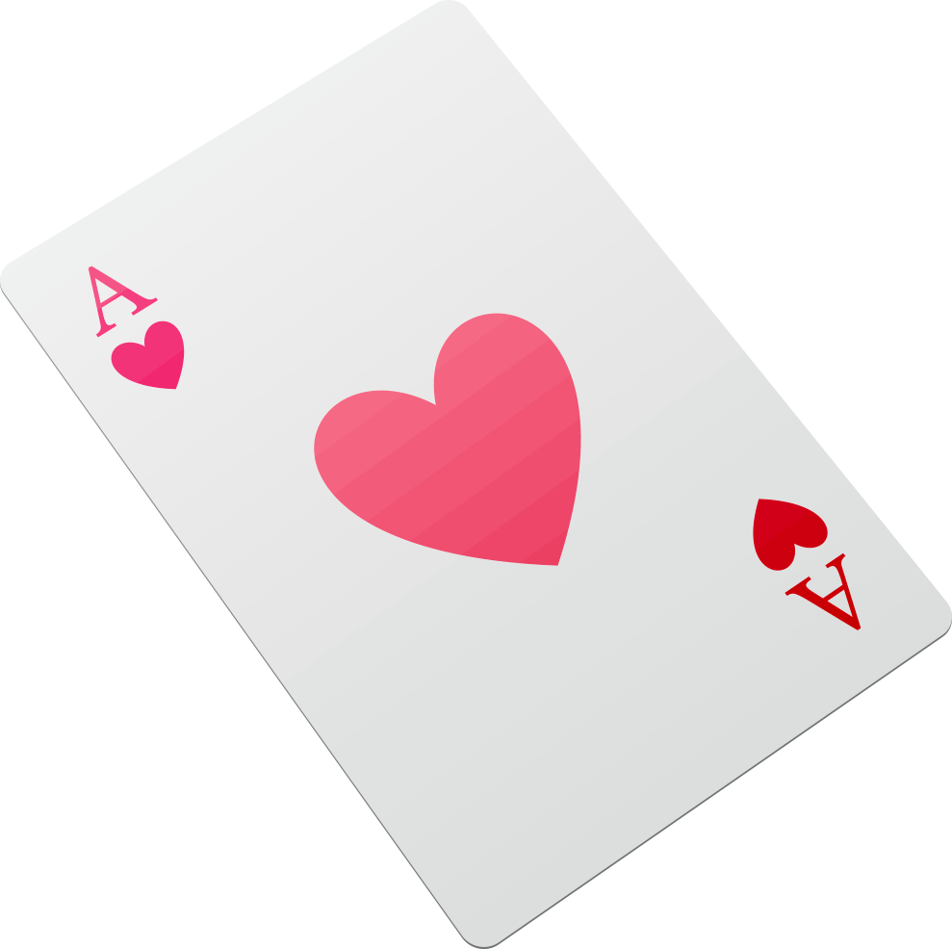
Análisis inicial:
Apreciamos una distribución muy desigual.
Casi 50% de las manos no tienen nada (Carta más alta)
El 42% tienen Pareja
8% repartido en el resto de manos

Slide 6
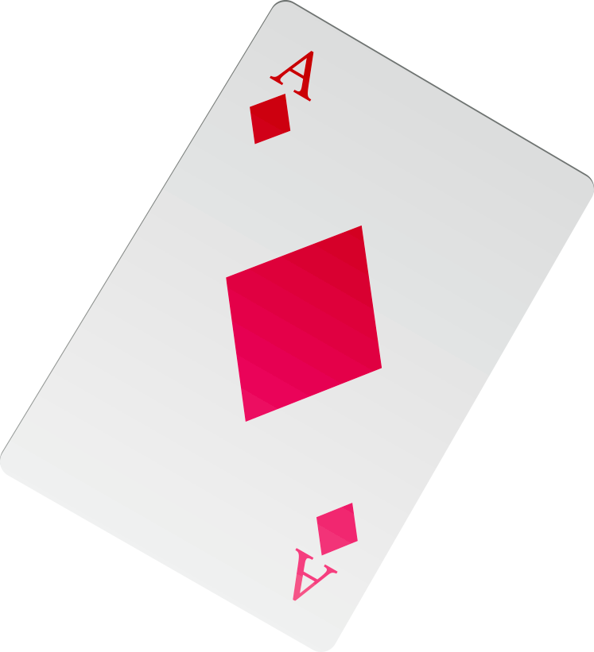
Posibles Soluciones:
Oversampling
Copia o repite ejemplos de las clases pequeñas hasta equilibrarlas.
Pros: Conserva toda la información de las clases mayoritarias.
Contras:
Puede sobreajustar
No crea información nueva.
Las clases raras tienen MUY pocos ejemplos.

Slide 7
Posibles Soluciones:
Undersampling
Eliminar ejemplos de las clases 0 y 1 para equilibrar el dataset.
Pros:
Reduce el tamaño del dataset.
Evita sobreajuste.
Contras:
Perderíamos casi toda la estructura estadística de las manos reales.

Slide 8
Posibles Soluciones:
SMOTE
Genera nuevos ejemplos sintéticos de las clases minoritarias combinando puntos reales.
Pros:
Genera variaciones, por lo que reduce sobreajuste.
No elimina información del dataset.
Contras:
Tenemos muy pocos datos minoritarios con los que trabajar
Puede generar datos sintéticos “poco realistas”

Slide 9
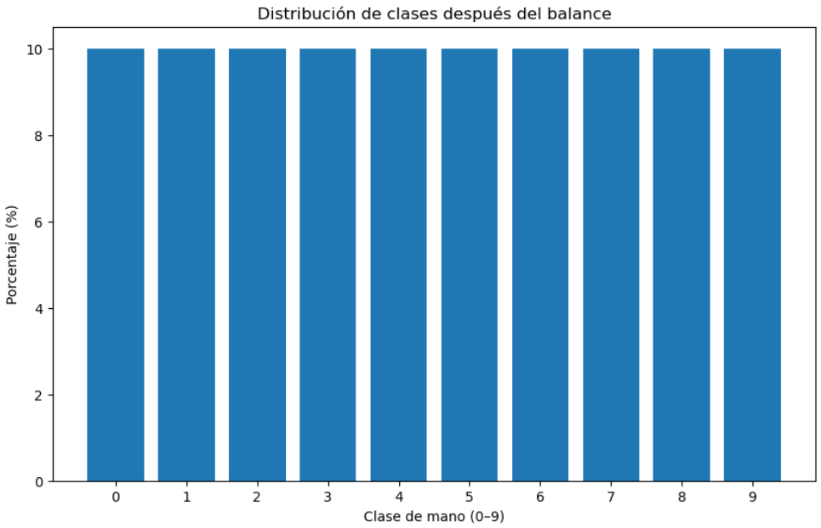
Resultado:

Slide 10

Siguiente paso
Probamos diferentes
modelos:
MODELO | PRECISION
KNN | 0.51
Regresión Logística | 0.43
Árbol de Decisión | 0.48
Bagging | 0.52
Random Forest | 0.60
ADA Boost | 0.56
Gradient Boosting | 0.47

Slide 11
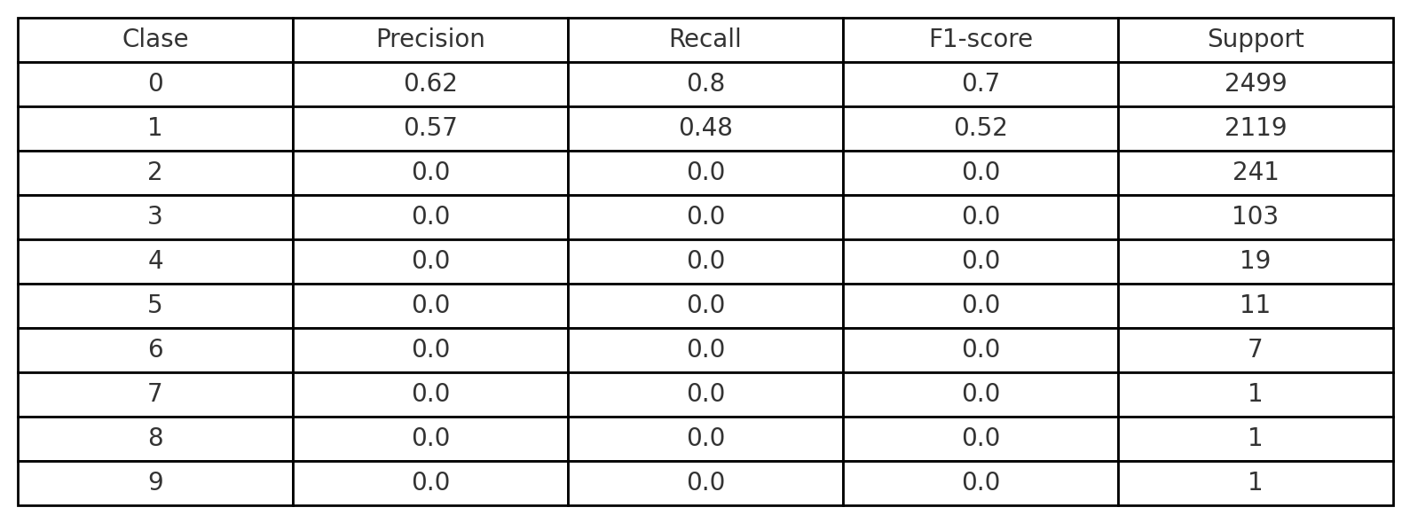
Classification Report

Slide 12
Hacemos agrupaciones
Manos malas (0)
Manos mediocres (1)
Manos buenas (2)

Slide 13
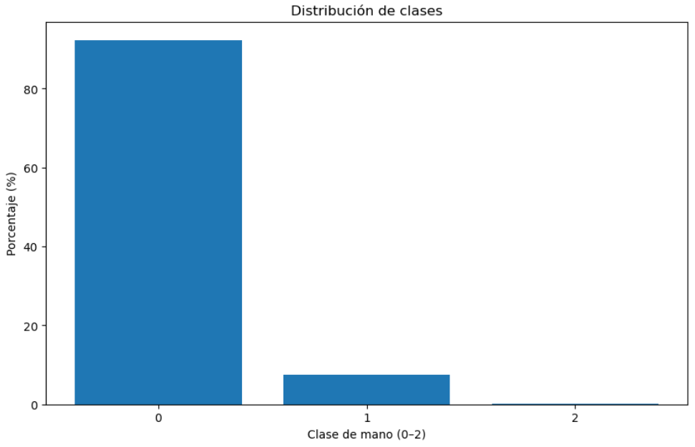
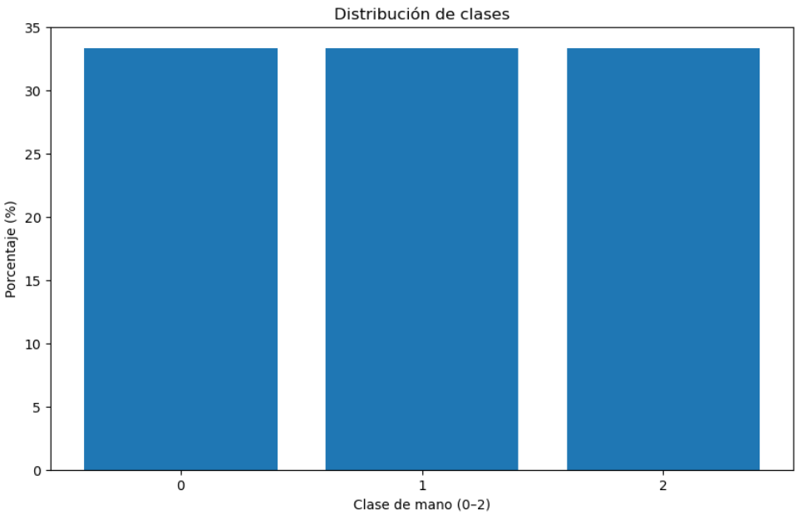
Nueva distribución
Aplicamos SMOTE:

Slide 14
Nuevos resultados
Volvemos a probar
los modelos:
MODELO | PRECISION
KNN | 0.31
Regresión Logística | 0.53
Árbol de Decisión | 0.79
Bagging | 0.86
Random Forest | 0.87
ADA Boost | 0.86
Gradient Boosting | 0.80

Slide 15
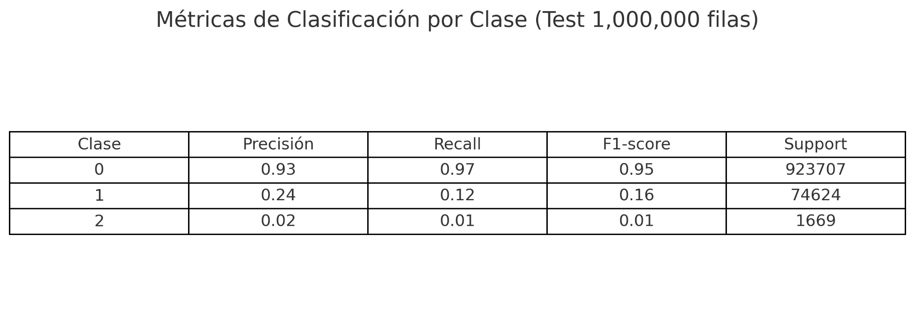
Classification Report
Nuestro modelo es muy bueno clasificando manos malas, pero muy malo para el resto.

Slide 16


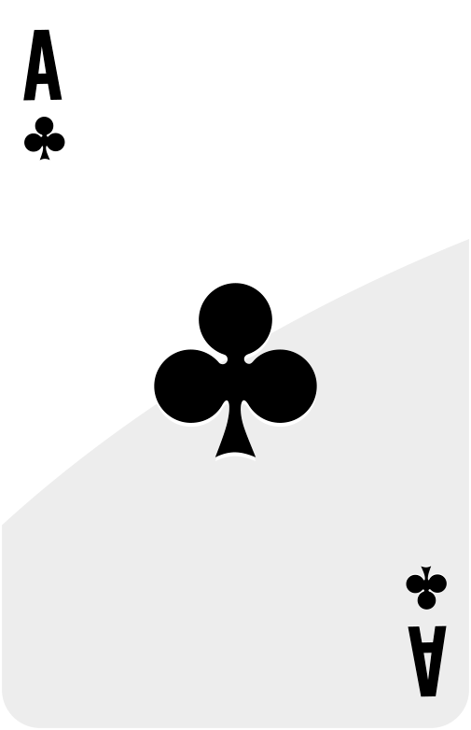
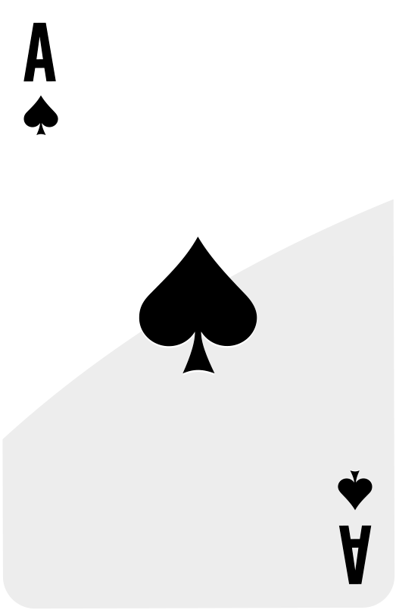
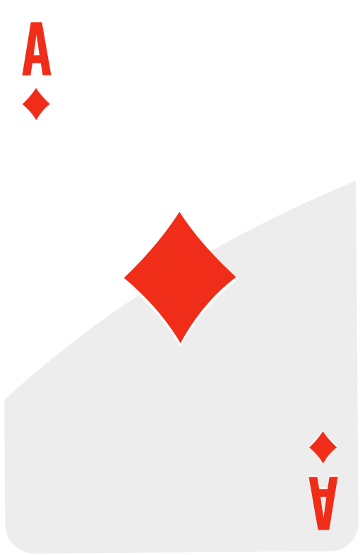
Conclusión
Es un dataset muy complejo por su distribución.
No podemos balancear los datos bien, además nos alejamos de la probabilidad real del juego.
Las agrupaciones no sólo no funcionan, sino que perdemos la esencia del proyecto.
Necesitamos otras herramientas.

Slide 17
Fase 1.2: Opciones
Método | Ventajas | Desventajas
Deep Learning | Muy potente si hay buen Feature Engineering | Requiere mucha ingeniería, datos desbalanceados afectan
Modelos Probabilísticos | Interpretables, estables, buenos para probabilidades exactas. | Menos potentes para patrones muy complejos

Slide 18
Keep on
Playing

